Slide 1
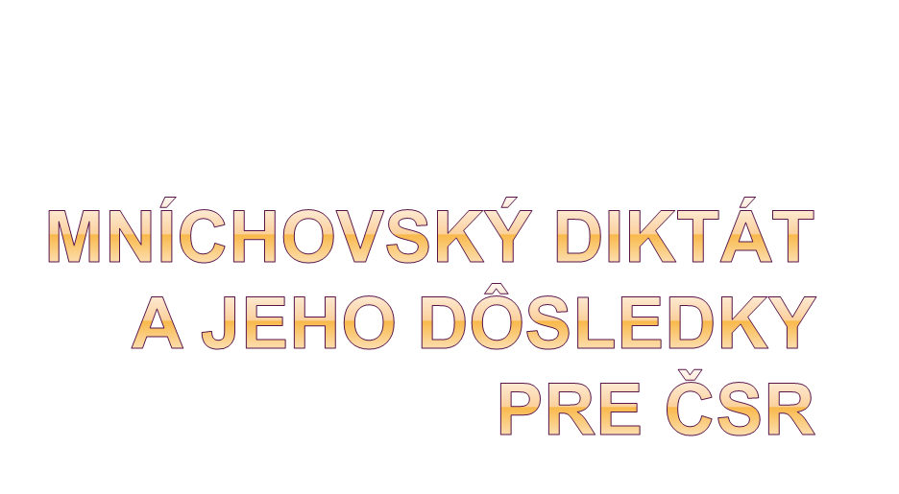

Slide 2

11.3.1938 – anšlus Rakúska
Problém Slovenska a národností v ČSR (Nemci)
Politická kríza
  Nároky nemeckej menšiny – Sudetonemecká strana - K.Henlein – rôzne návrhy, provokácie na hraniciach
  23.9.1938 – všeobecná mobilizácia v ČSR
  Útoky na vládu ČSR zo strany Hitlera – hrozil vojnou
29.9.1938 Mníchov
  schôdza predstaviteľov VB (N. Chamberllain) F (Ed. Daladier), T (B. Mussolini), N( A. Hitler)
  Mníchovský diktát – odstúpenie Sudet Nemecku – O nás bez nás
2.11.1938 Viedenská arbitráž
  Odstúpenie juž. Slovenska Maďarsku ( N a T)

Slide 3

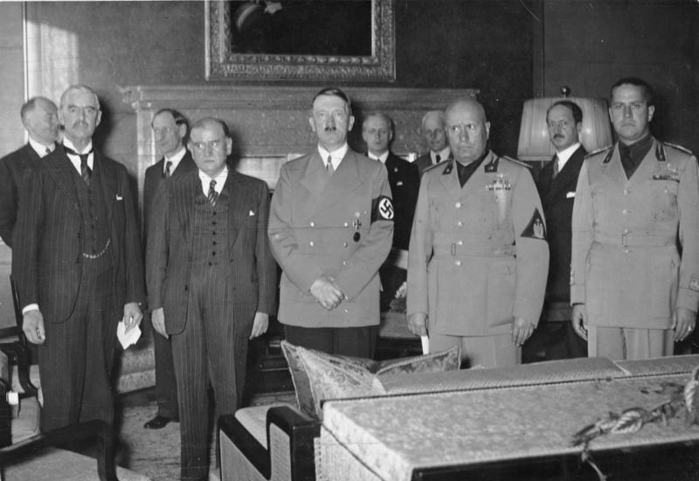
Zľava - N.Chamberlaine (VB), E. Daladier (F), A. Hitler (N),
B. Mussolini (T)

Slide 4
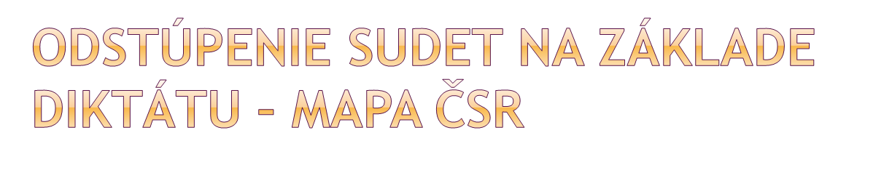
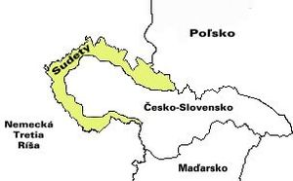

Slide 5

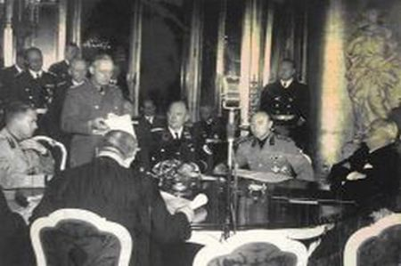
Odstúpenie južného Slovenska Maďarsku
J.von Ribbentrop (N), G.Ciano (T) K.Kánva a Pál Teleky (M) F.Chvalkovský a Ivan Krno (ČSR), J.Tiso a F.Ďurčanský, A.Vološin ( Podkarpatská Ukrajina) - aktéri

Slide 6
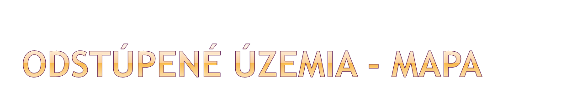
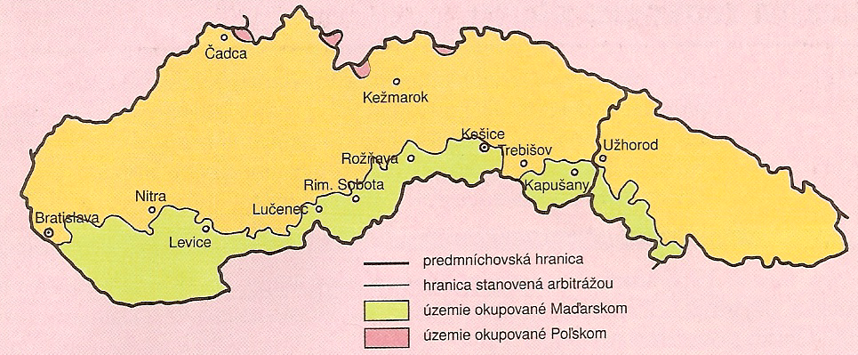

Slide 7
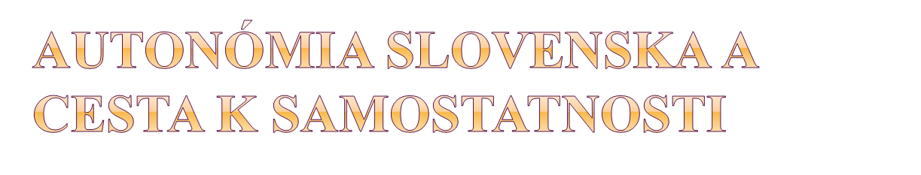
6.10.1938
  dohoda v Žiline o vývoji na Slovensku – medzi polit. stranami
  vznik autonómie – Slovenská krajina – slovenská vláda
  18.12.1938 – voľby - jednotná kandidátka – HSĹS – Snem Slovenskej krajiny mal 63 poslancov
1939
  Marec – kríza – 9. – 10. 3. 1939
    Homolov puč
    Odvolanie slovenskej vlády

Slide 8

1939
  13.3. – cesta Jozefa Tisu do Berlína
14.3.
  slovenský parlament vyhlásil samostatnosť Slovenska
15.3.
  Nemci obsadili Čechy a Moravu a vytvorili Protektorát
14.3.1939 – obsadenie Zakarpatskej Ukrajiny Maďarskom
  23.3.1939 – útok M na Slovensko – malá vojna - 3 dni
23.3.1939 – ochranná zmluva s Nemeckom
21.7. 1939 – Ústava SR – vedúca úloha HSĽS

Slide 9
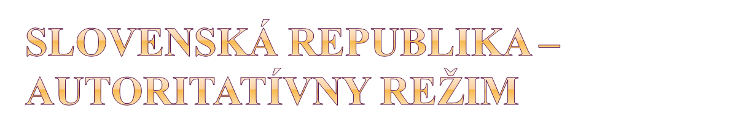
Vnútorná politika
Boj o politický vplyv
  1. umiernení -Tiso, Sivák...
  2. radikáli–Tuka, Mach...
  Boj sa preniesol aj do ZP – Salzburg
9.9.1941 – Židovský kódex – zbavil židov občianskych práv, majetku a slobôd
V roku 1942 sa začali prvé nezákonné deportácie Židov do koncentračných táborov. Trvali niekoľko mesiacov. Zastavené boli v októbri 1942. Časť Židov mala výnimky a ostala v pracovných táboroch ( Sereď, Nováky...)
Ďalšia vlna nastala v roku 1944, keď po potlačení SNP prišli na naše územioe Nemci.
Hospodárstvo
  Nemecký vplyv – ťažký priemysel – hospodárska stabilizácia
Kultúra
  Relatívne samostatná, bez nemeckého vplyvu
  Slovenská národná knižnica – 1941
Veda a školstvo
  1940 – Vysoká škola obchodná a Vysoká škola technická
  1942 - Slovenská akadémia vied a umení

Slide 10
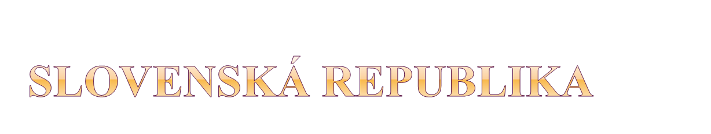
Zahraničná politika
  1939 – vojna proti Poľsku
  Úsilie o samostatnú politiku presadzoval F. Ďurčanský minister ZV a vnútra – snaha skončila na salzburských rokovaniach, zároveň bol odvolaný aj F. Ďurčanský
  28.7.1940 – radikálne krídlo – vplyv Nemecka. Radikálne krídlo malo prevahu do roku 1942 kedy nastúpilo umiernené krídlo
  1941 – napadnutie ZSSR - dve divízie na východný front ( rýchla -Jozef Turanec a zaisťovacia – Augustín Malár )

